Slide 1
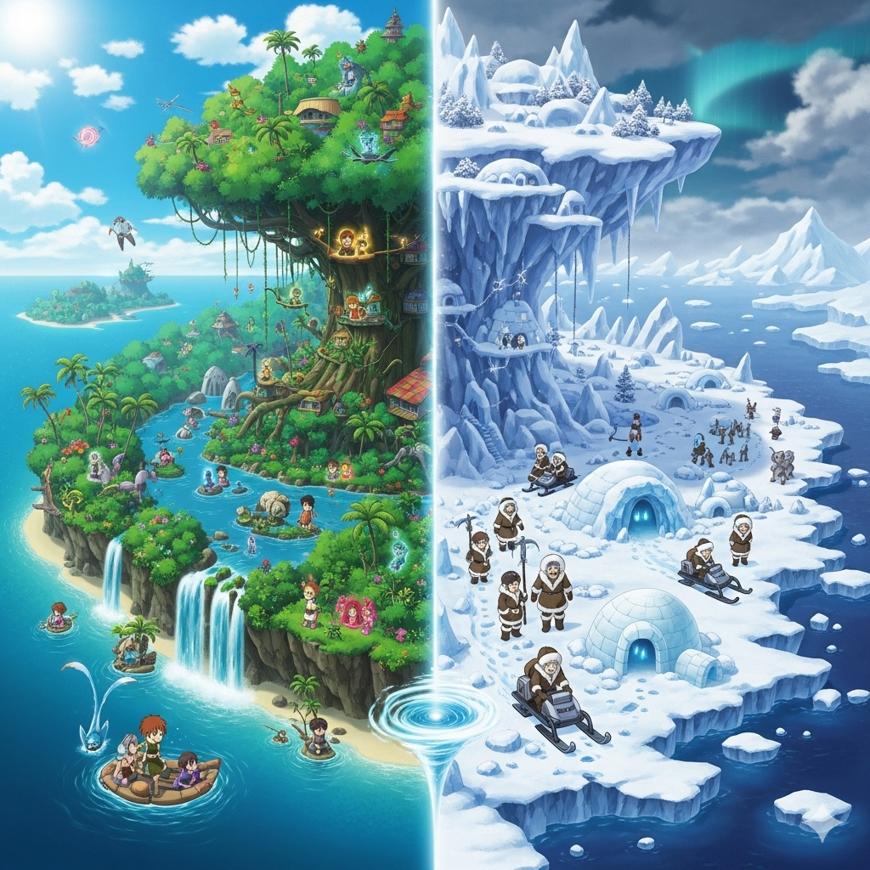
Prompt
幫我生成一個島嶼，這座島嶼像是被切成兩邊的世界，一個是有豐富生態的類似熱帶叢林，一個是冰天雪地的極地荒漠的感覺，上面都有人類居住，但是生活方式完全不同，住在島嶼上面的人都有特殊能力，風格偏吉普力動畫，有點動漫風。
說明
我原本是想要有一座島但是被隔成兩邊的感覺，就像之前我看過奇妙仙子的某一部動畫一樣，但是這張感覺像是直接被切開了，而且我有提到人類有超能力，好像畫面中只有左半邊的有，而且右半邊還有出現奇怪的生物，總而言之，畫面出現了很多額外的東西，不確定是不是特殊生物，然後畫面感覺也不太像吉普力動畫，整體而言，跟我心中預設的模樣有落差。

Slide 2
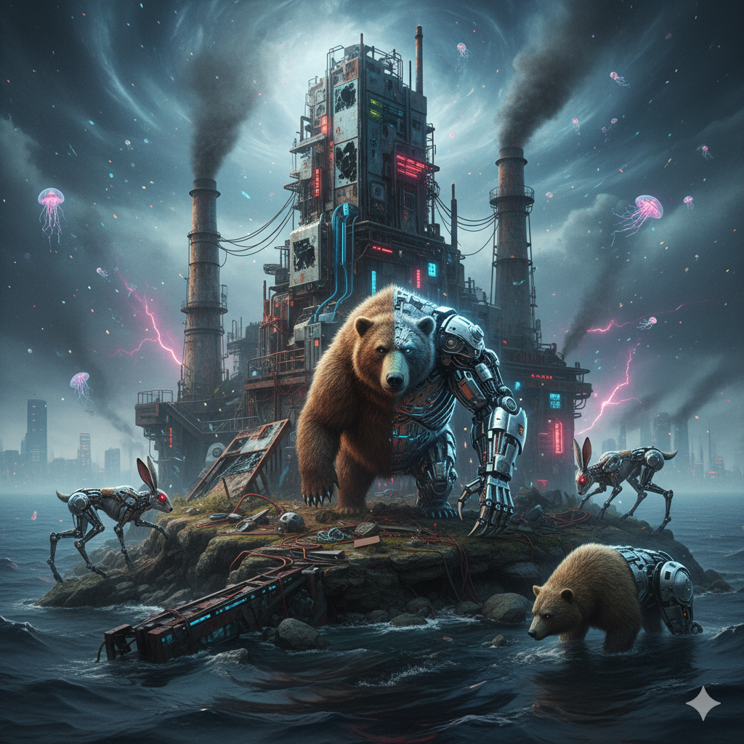
Prompt
幫我生成一個礁島，環境是偏賽博龐克的廢墟小島的感覺，畫面中有包含一些帶科技感的動物，像是熊、兔子之類的，然後這些生物是一半有血肉但是另一半機械感的感覺，就像星際異工隊的改造生物一樣，裡面我希望還有廢棄研究所，天空可能也有特殊粒子在空中，像是空氣被汙染，風格呈現是寫實風格。
說明
我原本是設想有一些動物可能在研究所被拿來實驗，然後又被廢棄，就成為犧牲品的感覺，但是我覺得他生成的沒有很像我想像中的研究所，比較像是工廠，改造生物的部分也是，我希望的是可能變得有些詭異甚至畸形，兔子多幾隻腳的，但是感覺偏向普通，而且天上飄幾隻水母也是有點奇怪，總體來說有點偏離我所預計的。

